Slide 1
Творческий проект «Некрасов и дети»
Автор проекта
старший воспитатель: Базна Л.В.
МДОУ №27 «Светлячок» ЯМР
п. Щедрино
10.12.2017г.

Slide 2
Проект «Некрасов и дети»
Разработан для детей старшего дошкольного возраста.
Мероприятие проведено
10 декабря 2017 года в честь 195 летнего юбилея со дня рождения писателя
Всего участвовало: 44 дошкольника
(5 -7 лет)
5 педагогов
26 взрослых (родители)
Мероприятие носило тематический характер

Slide 3
Актуальность проекта
Тема детства проходит через все творчество Некрасова. Мир детства привлекает поэта и тем, что оно в его понимании — идеальная пора человеческой жизни. Отношением к ребенку, к детству измеряет поэт значимость личности, со­стоятельность взрослого героя («Саша», «Крестьянские дети», «Мороз, Красный нос», «Железная дорога», «Кому на Руси жить хорошо», «Дедушка»).
Чистота детской души, поэзия крестьянского труда, жизнь природы, слитая с детской жизнью, — все это удивительным образом удалось выразить и передать Некрасову в своем ма­леньком шедевре — поэме «Крестьянские дети». «Обаянием поэзии детства» согрето все творчество Некрасова, обращен­ное к юным читателям.
Творчество Н.А. Некрасова актуально и современно в наше время. Его произведения помнят и любят многие люди.
Некрасов всегда тщательно работал над воспитательной стороной детских стихов, но, кроме того, сами эти его стихи — урок бережного обращения с психикой ребенка. Ведь ребенок тоже часть природы, которую так горячо призывал Некрасов любить и защищать.

Slide 4
Цель мероприятия: развитие интереса дошкольников к классической художественной литературе
Задачи
Познакомить дошкольников с творчеством великого русского поэта Н.А. Некрасова
Систематизировать знания детей о творчестве Н.А. Некрасова.
Приобщать дошкольников к чтению классической детской литературы.
Совершенствовать выразительность речи детей.
Обогащать словарный запас.
Формировать нравственное мировозрение
Раскрыть бережное отношение к природе

Slide 5
Слово о Н.А. Некрасове
Во времена Некрасова простым людям (крестьянам), нелегко жилось на Руси, с детских лет они вынуждены были заниматься тяжелым трудом. С раннего возраста поэт играл с крестьянскими детьми и очень любил их, позднее он изобразил детей в своих произведениях в их играх, забавах и делах.
Много стихотворений он написал для детей:
«Мороз – Красный нос», «Снежок», «В зимние сумерки» и другие
Но одно из самых известных и любимых детьми некрасов­ских стихотворений «Дедушка Мазай и зайцы»
Своим творчеством Н. А. Некрасов снискал славу народного поэта, он оставил в поэзии тон народной речи, ее напевность, эстетику и самобытность.

Slide 6
Деревенские посиделки, времен Некрасова
На завалинке, в светелке
Иль на бревнышках каких,
Собирали посидели
Пожилых и молодых.
При лучине ли сидели
Иль под светлый небосвод
Говорили, песни пели
Да водили хоровод

Slide 7
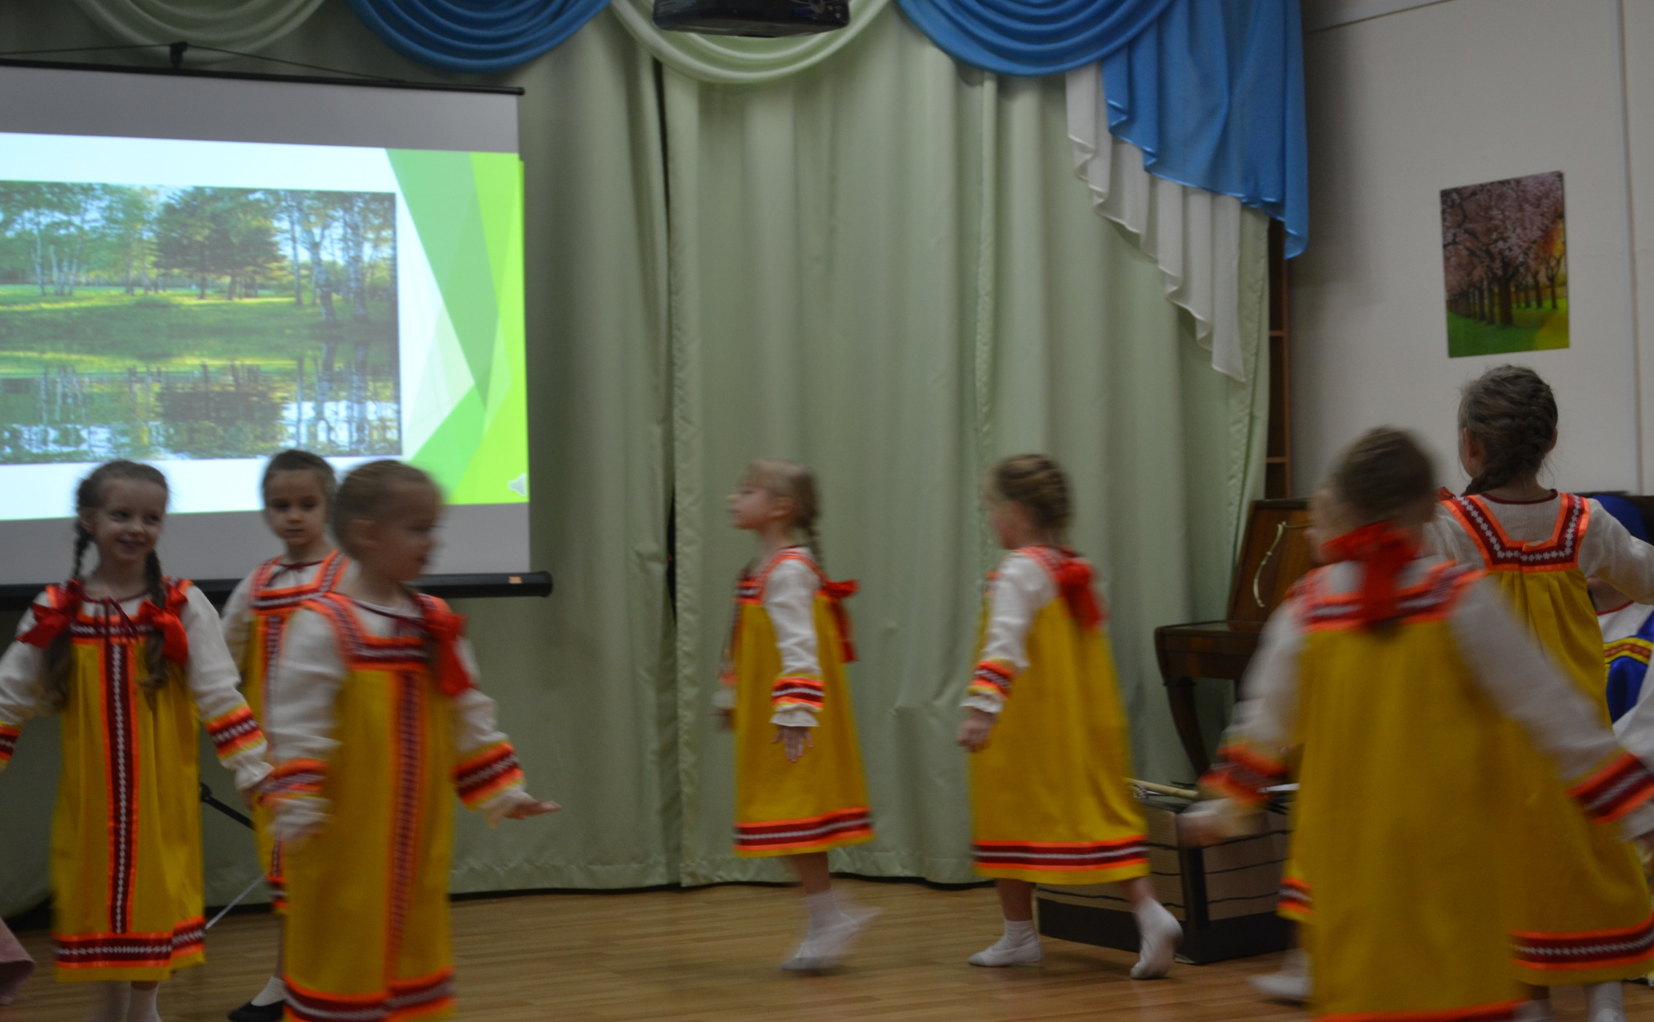

Slide 8
Мужичок с ноготок
В больших сапогах, в полушубке овчинном, В больших рукавицах… а сам с ноготок!

Slide 9
«Дед Мазай и зайцы»
Как-то особенно тихо вдруг стало,
На небе солнце сквозь тучу играло.
Тучка была небольшая на нем,
А разразилась жестоким дождем!

Slide 10
«Дед Мазай и зайцы»
Вижу один островок небольшой — Зайцы на нём собралися гурьбой.

Slide 11
В зимние сумерки
В зимние сумерки нянины сказки
Саша любила…….

Slide 13
«….Играйте же дети! Растите на воле! На то вам и красное детство дано….
Николай Алексеевич Некрасов

Slide 14
Спасибо за внимание!

